Slide 1
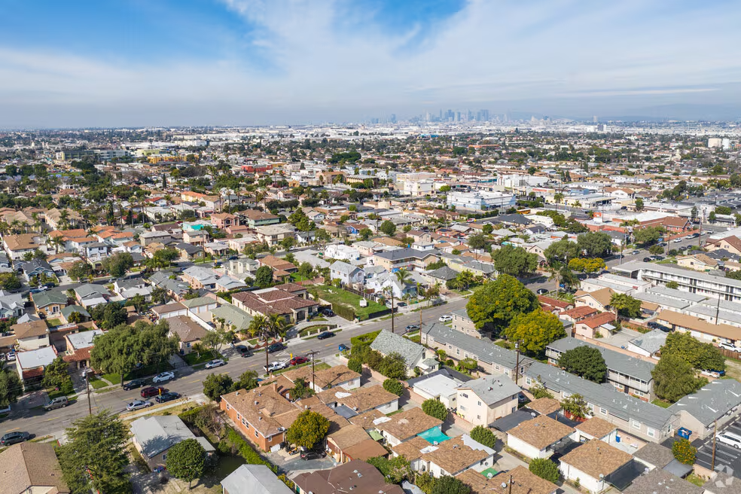

INFORME DE IMPACTO DE EL PARQUE DE CASAS MÓVILES DE BELL
Descripción general del alcance, informe de impacto y consideraciones futuras
FECHA: 14 de enero de 2026
PRESENTADO POR: Michael L. Antwine II, Administrador de la ciudad

Slide 2
Descripción general de la presentación
Cronología
Propósito del informe de impacto
Temas financieros
Alcance comunitario
Informe de impacto de El Parque de Casas Móviles de Bell

Slide 3
Timeline
Primera reunión comunitaria | 22 de septiembre de 2025
Entrevistas: Florence Village | 6 de octubre de 2025 - 3 de diciembre de 2025
Entrevistas y evaluaciones: El Parque de Casas Móviles de Bell | 6 de octubre de 2025 - 3 de diciembre de 2025
Entrevistas y evaluaciones: ambos parques de casa móviles | finales de invierno a primavera de 2026
Preparación del informe de impacto | verano de 2026
Período de revisión pública del informe de impacto | verano de 2026
Aprobación del informe de impacto | fecha por definir

Slide 4
Propósito del plan de reubicación y informe de impacto
La ciudad de Bell está evaluando opciones a largo plazo; NO se ha aprobado ninguna venta
Se actualizo el informe de impacto de 2020 y se preparó un plan de cierre:
Se recopiló información sobre las necesidades y las circunstancias de vivienda de los residentes
Garantiza la disponibilidad y la asequibilidad de viviendas a largo plazo para la comunidad de Bell
Proporciona estimaciones de los beneficios financieros para los residentes
Cada inquilino recibe una copia del informe de impacto y de la información sobre las prestaciones por reubicación

Slide 5

Impacto financiero de los parques de casas móviles
Actualmente, los parques de casas móviles operan con un déficit financiero
La ciudad utiliza fondos de reserva para cubrir costos adicionales
No se ha implementado ningún aumento de renta en los últimos 15 años
Renta promedio: $600 al mes
Rentas atrasadas: aproximadamente $497,000
Casas Móviles de Bell: $137,000
Parque de casas móviles de Florence Village: $360,000

Slide 6
Reuniones comunitarias
Se realizaron reuniones comunitarias para responder preguntas de residentes:
22 de septiembre: El Parque de Casas Móviles de Bell y Florence Village
13 de octubre, 15 de octubre, 6 de noviembre: El Parque de Casa Móviles de Bell
23 de octubre, 17 de noviembre: El Parque de Casas Móviles de Florence Village
Las reuniones incluyeron una sesión abierta de preguntas y respuestas donde los residentes pudieron expresar sus preguntas, inquietudes y comentarios
• Especialistas en reubicación, traductores y personal del Ayuntamiento estuvieron presentes para ayudar a responder las preguntas

Slide 7
Alcance comunitario
Se mantuvo el sitio web BellRelocationPlan.com con recursos para residentes
Se colocaron avisos en ambos parques de casas sobre:
Evaluaciones, calendario de entrevistas, reuniones comunitarias, hojas informativas e informe de impacto
Se ofrecieron servicios de interpretación en todas las reunions
Todos los documentos se proporcionaron en español e inglés
Se realizaron reuniones y entrevistas por teléfono y en persona

Slide 8


Creación del informe de impacto
Especialistas de reubicación
Se contrato a la Oficina de Coordinación de Proyectos (OPC) para desarrollar el Informe de Impacto de Reubicación para el Parque de Casas Móviles de Bell
Se entrevistó a las familias para evaluar sus necesidades de reubicación y responder a preguntas personalizadas. Información recopilada en entrevistas incluye:
Tamaño y composición del hogar
Edades de los miembros del hogar
Ingresos y gastos de vivienda actuales
Evaluaciones
Se contrato a Geoff Wilhelm, evaluador certificado e independiente.
Se realizaron valuaciones justas y consistentes de las propiedades para elaborar el informe de impacto
Notes:
- Relocation Specialists and Appraiser were hired based on experience and through the City's vetting process

Slide 9

Informe de impacto: El Parque de Casas Móviles de Bell
A la fecha, la OPC ha entrevistado con éxito a 164 hogares del parque de casas
El evaluador realizo un total de 117 inspecciones:
77 viviendas: inspección completa (interior y exterior)
40 viviendas: solo inspección exterior, ya que no se otorgó acceso al interior
El informe de impacto está disponible para todas y todos los residentes en el sitio web de la ciudad y en BellRelocationPlan.com
El total de espacios entre ambos parques de casas móviles es de 227 espacios

Slide 10
Informe de impacto: El Parque de Casas Móviles de Bell
TABLA 1: Datos de ocupación de inquilinos
Número total de residentes que respondieron: 164 | Total Residents Responded: 164
Adultos: 108 | Menores: 56
Entre quienes respondieron | Among the Respondents
Personas mayores: 45 Nota: quizás vivan con otras miembros de la familia | Personas con discapacidad: 31 nota: quizás vivan con otras miembros de la familia
Notes:
56 respondent households are comprised of a total of 108 adults and 56 children (17 years or younger). With the assumption that there is at least one occupant in the non-interviewed households, there is a total of at least 223 residents within the Park. There is a total of 45 known seniors (62 years of age or older), and 31 residents who reported having a disability as depicted in Table 1 below:

Slide 11
Informe de impacto:
El Parque de Casas Móviles de Bell
TABLA 2: Ingresos de los hogares del parque de casas
Nivel de ingresos | Número de hogares
Ingresos extremadamente bajos (30% o menos del ingreso medio del área) | 29
Ingresos muy bajos (31% - 50% del ingreso medio del área) | 10
Ingresos bajos (51% - 80% del ingreso medio del área) | 4
Número de hogares | 74
Notes:
Of the 56 households interviewed, 43 households provided verbal information regarding gross household income, although it was not complete in some cases. According to income standards the households qualify as follows in Table 2:

Slide 12

Financial Benefits
for Bell Mobile Residents
Beneficios financieros para residentes de El Parque de Casas Móviles de Bell
Los residentes pueden recibir los siguientes beneficios financieros:
Precio de compra basado en el valor determinado por la evaluación de la Vivienda
Diferencia de hipoteca, si compra una casa móvil nueva
Costos de mudanza, costos de cierre y otras tarifas cubiertas
42 meses de asistencia de renta (3.5 años) manteniendo la misma renta
Monto máximo estimado para propietarios: hasta $250,000
Monto máximo aproximado para inquilinos: hasta $40,000
La asistencia financiera puede usarse para el enganche (pago inicial)

Slide 13



Recursos para residentes de El Parque de Casas Móviles de Bell
Apoyo de la ciudad de Bell, LAUSD, Gateway Cities Council of Governments, el Condado de Los Ángeles y socios, para ayudar con vivienda y servicios sociales, incluyendo:
Asistencia de renta
Acompañamiento y orientación de reubicación
Apoyo con colocación escolar
Apoyo ante inseguridad alimentaria
Salud mental

Slide 14


Recursos de vivienda de reemplazo
El informe indica que hay más que suficientes viviendas disponible para reubicar a los inquilinos del Parque de Casas Móviles de Bell
Actualmente hay 416 casas móviles a la venta dentro de parques en un radio de 60 millas.
Si al momento del desplazamiento no hay casas móviles comparables disponibles para residentes propietarios-ocupantes, otras opciones de vivienda de reemplazo pueden incluir:
Casas adosadas
Condominios
Viviendas multifamiliares
Viviendas unifamiliares

Slide 15

¿Qué sigue?
Continuar con evaluaciones y entrevistas durante 2026 para ambos parques de casas móviles de Bell y Florence Village
A la fecha, solo hay 50% de participación
Preparar el Plan de Reubicación y el Informe de Impacto con paquetes de asistencia financiera
Votación del Concejo Municipal sobre el informe de impacto
Emisión de aviso de 6 meses para desocupar
Se distribuirán a residentes los Beneficios de Reubicación y los paquetes de asistencia financiera
Si se aprueba la venta, se convocará una conversación sobre el desarrollo futuro: nuevas viviendas con unidades designadas para personas y familias de bajos ingresos y para personas mayores

Slide 16

¿Preguntas?

